Slide 1
Παίζοντας με τα χρώματα!!
Δραστηριότητα Αξιολόγησης:
Π.5 Σύγχρονη Συνεργατική Δραστηριότητα
Λαζαρίδου Στυλιανή
Σκαλκώτου Μαρία
Τσέπουρα Ματίνα

Slide 2
Δραστηριότητα Αξιολόγησης-
Παίζοντας με τα χρώματα!
Οι δραστηριότητες αξιολόγησης βοηθούν τους εκπαιδευτικούς να εντοπίσουν ποια παιδιά έχουν κατακτήσει ήδη μία γνώση (συγκεκριμένα εδώ των χρωμάτων), και ποια χρειάζονται επιπλέον υποστήριξη.
Επιπλέον, οι επιτυχίες στις δραστηριότητες ενισχύουν την αυτοεκτίμηση των παιδιών και την εμπιστοσύνη στις ικανότητές τους.
Τέλος, παρέχουν ευκαιρίες στα παιδιά να διορθώσουν τα λάθη τους και να μάθουν μέσα από αυτά, σε ένα υποστηρικτικό περιβάλλον.

Slide 3
ΣΤΟΧΟΙ
Να αναγνωρίζουν και να ονοματίζουν τα χρώματα (Παιδί και Επικοινωνία- Γλώσσα),
Να εξοικειωθούν με τη χρήση των λέξεων και των εκφράσεων που περιγράφουν τα χρώματα, ενισχύοντας έτσι το λεξιλόγιό τους (Παιδί και Επικοινωνία- Γλώσσα),
Να ευαισθητοποιηθούν στη ποικιλία των χρωμάτων και να καλλιεργηθεί η αισθητική τους κρίση (Παιδί, Σώμα, Δημιουργία και Έκφραση- Τέχνες),
Να ενισχυθεί η ικανότητα διάκρισης και κατηγοριοποίησης (Παιδί και Θετικές Επιστήμες- Μαθηματικά).
Να ενισχυθούν οι δεξιότητες των παιδιών στη χρήση των ψηφιακών τεχνολογιών (Παιδί και Επικοινωνία- ΤΠΕ).

Slide 4
ΟΔΗΓΙΕΣ:
Επιλέξτε τη σωστή απάντηση για κάθε ερώτηση:

Slide 5
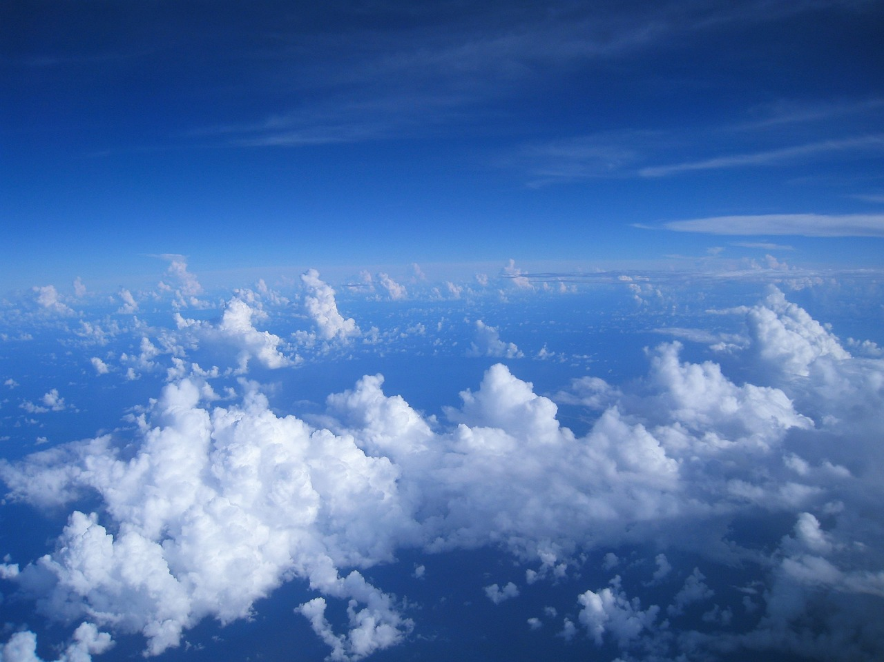
Ερώτηση 1:
Ποιό είναι το χρώμα του ουρανού;
Μπλε
2. Κόκκινο
3. Κίτρινο

Slide 6

Μπράβο!!!
Τα κατάφερες!!
Επόμενη ερώτηση

Slide 7

Προσπάθησε ξανά!!!
Επιστροφή
Επόμενη ερώτηση

Slide 8
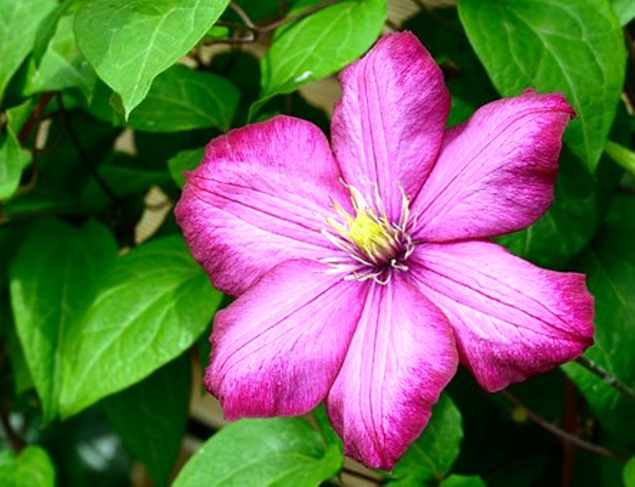
Ερώτηση 2:
Τί χρώμα είναι το λουλούδι;
Κόκκινο
Κίτρινο
Μώβ

Slide 9
Μπράβο!!!
Τα κατάφερες!!
Επόμενη ερώτηση

Slide 10
Προσπάθησε ξανά!!!
Επιστροφή
Επόμενη ερώτηση

Slide 11
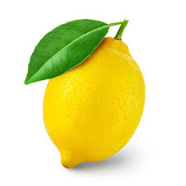
Ερώτηση 3:
Τι χρώμα έχει το λεμόνι;
1. Κίτρινο
2. Κόκκινο
3. Πράσινο

Slide 12
Μπράβο!!!
Τα κατάφερες!!
Επόμενη ερώτηση

Slide 13
Προσπάθησε ξανά!!!
Επιστροφή
Επόμενη ερώτηση

Slide 14
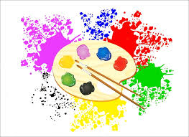
Ερώτηση 4:
Ποιο χρώμα σε κάνει να νιώθεις χαρούμενος;
1. Μαύρο
2. Γκρι
3. Γαλάζιο

Slide 15
Μπράβο!!!
Τα κατάφερες!!
Επόμενη ερώτηση

Slide 16
Προσπάθησε ξανά!!!
Επιστροφή
Επόμενη ερώτηση

Slide 17
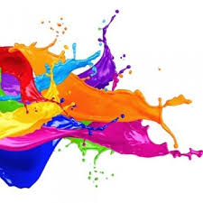
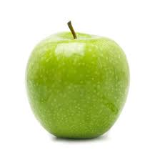
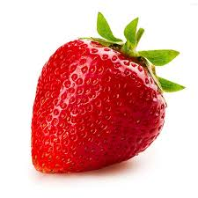
Ερώτηση 5:
Ποιο από τα παρακάτω έχει πράσινο χρώμα;
1.
2.
3.

Slide 18
Μπράβο!!!
Τα κατάφερες!!
Επόμενη ερώτηση

Slide 19
Προσπάθησε ξανά!!!
Επιστροφή
Επόμενη ερώτηση

Slide 20
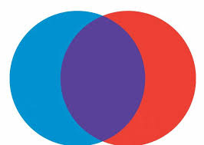
Ερώτηση 6:
Ποια από τα παρακάτω χρώματα σχηματίζουν το μωβ, όταν αναμειχθούν;
1. Μπλε και κόκκινο
2. Κόκκινο και κίτρινο
3. Μπλε και κίτρινο

Slide 21
Μπράβο!!!
Τα κατάφερες!!
Τέλος

Slide 22
Προσπάθησε ξανά!!!
Επιστροφή
Τέλος

Slide 23
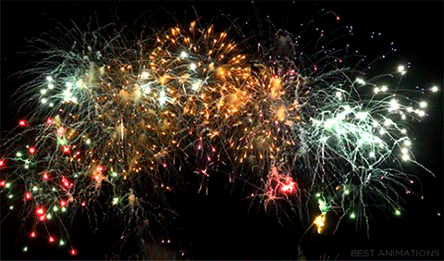
Συγχαρητήρια!!
Τα κατάφερες!!

